Slide 1

п
МИНОБРНАУКИ РОССИИ
Федеральное государственное бюджетное образовательное учреждение высшего образования «МИРЭА − Российский технологический университет» РТУ МИРЭА
Институт информационных технологий (ИИТ)
Кафедра практической и прикладной информатики (ППИ)
ОТЧЕТ ПО ПРАКТИЧЕСКОЙ РАБОТЕ
по дисциплине «Моделирование бизнес-процессов»
Практическая работа №16
Студент группы ИКБО-20-19 Московка Артём Александрович
Преподаватель Исаев Ростислав Александрович
Отчет представлен 20.11.2021

Slide 2
Индивидуальный вариант
Задание: Используя открытые источники в Интернете найти организационную структуру управления организации (компании, предприятия, учреждения любой организационно-правовой формы), построить организационную модель, соблюдая правила построения модели и выделив в ней не менее 7 организационных единиц верхнего уровня. Для каждой организационной единицы определить руководителя и состав подчиненных с указанием фамилий, при недостатке информации можно фантазировать с соблюдением правил этики и культуры.
Вариант 20: Консалтинговая деятельность

Slide 3
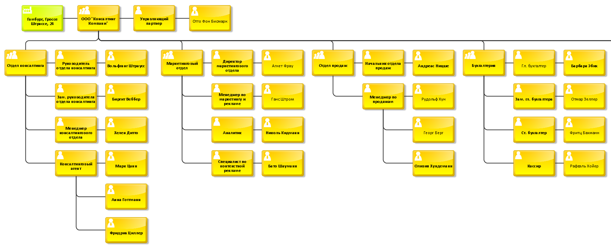
Организационная модель
Рисунок 1 – Скриншот первой части организационной модели консалтинговой компании

Slide 4
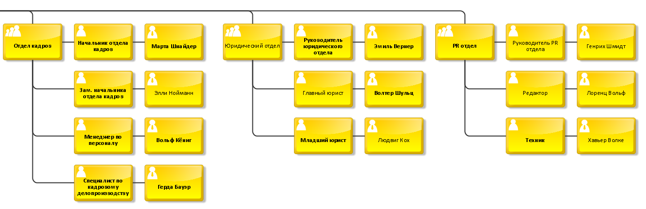
Рисунок 2 – Скриншот второй части организационной модели консалтинговой компании

Slide 5
Текстовое описание
Консалтинговой компанией руководит управляющий партнер, в ней присутствует семь подразделений: отдел консалтинга, маркетинга, продаж, бухгалтерия, отдел кадров, юридический отдел и отдел по связи с общественностью. У каждого подразделения имеется действующий руководитель, следящий за качеством исполнения обязанностей сотрудников своего отдела.

Slide 6
Спасибо за внимание

